Slide 1
计算机编译原理
王海文
wanghaiwen@sina.com 2005

Slide 2

本书结构
第一章 语言程序概述
第二章 文法与语言
第三章 词法分析
第四章 语法分析
第五章 编译程序的数据结构和符号表
第六章 语法制导翻译
第七章 编译程序

Slide 3
课程要求
基础理论：熟悉基于形式语言理论的编译程序构造原理和高级语言的实现原理。
基础知识：全面掌握词法分析、语法分析和语法制导翻译方法等计算机处理技术，了解高级语言中各种语言成分的实现方法。
基本技能：掌握计算机语言处理系统中各种通用的分析和翻译技术，以及自动生成系统的运用。

Slide 4
本课程的目的
构造编译器基本知识
  编译的阶段和相关的活动
  相关数据结构和算法
计算机科学中相关的基础理论
  形式语言与自动机
进一步加深对软件开发的认识

Slide 5

第一章 概述
【课前思考】
◇ 什么是编译程序？
◇ 编译过程和编译程序的结构？
【学习目标】
介绍语言翻译的基本概念
  程序和语言
  翻译和解释
介绍翻译的步骤和相关的活动
介绍编译器的开发方法

Slide 6
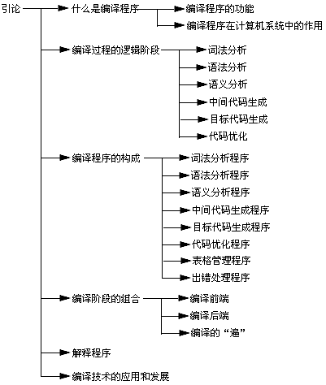
知 识 结 构

Slide 7
课前说明
基于形式语言理论中的有关概念来讨论编译实现问题。即
编译原理=形式语言理论+编译技术
本书主要内容涉及：
  高级程序设计语言
  形式语言理论的基本概念
  构造编译程序的基本概念、原理和技术

Slide 8
基本观念
——程序、语言
计算机、程序、语言
  计算机接受指令，然后执行指令
  指令组成的序列，称为程序
  符合一定规则（文法）的程序的集合，称为语言
    语法（形式）
    语义（意义） //形式与意义之间的对应关系？
讨论：C语言与C语言程序之间的关系

Slide 9
基本观念
——语言与程序
语言的作用
  设计程序(选出特定的程序——构造程序)
程序的作用
  由计算机执行
  在人之间的交流想法，由于程序没有歧义
如何定义语言——本课程要学习的内容
  以有限的规则，定义无限多的程序 。

Slide 10
基本观念
——语言的多样性
语言的多样性
  方便在特定领域的应用
  交流障碍
解决方案
  统一语言，一个梦想
    没有个性的语言
    语言的不断发展
  翻译

Slide 11
基本观念——语言之间的翻译
对翻译的要求
  保持程序的意义，即功能不变。
翻译的可能性
  Church猜想与通用计算机（语言的等价性）
  ++、--、JNZ
翻译的策略——软件开发过程的策略
  编译（整体翻译）
  解释（逐句的翻译、执行）

Slide 12
程序的执行方式
高级语言程序通常采用两种方式执行：解释方式和翻译方式
解释方式：逐个语句地分析和执行，如Basic，Prolog
  优点：易于查错
  缺点：效率低，运行速度慢
翻译方式：对整个程序进行分析，翻译成等价机器语言程序后执行，如Pascal，Fortran，C
  优点：只需分析和翻译一次，
  缺点：在运行中发现的错误必须在源程序中查找

Slide 13
什么是编译程序？
定义：是一种语言转换系统
高级语言书写的程序（源程序）
编译程序
低级语言程序（目标程序）
C++编译器
C++
C
Java
Java编译器
Bytecode

Slide 14
源程序
编译程序
目标程序
运行系统
输入数据
计算结果

Slide 15
需预处理的源程序
高级语言程序的处理过程
预处理程序
源程序
编译程序
目标汇编程序
汇编程序
可再装配的机器代码
装配/连接编辑程序
可再装配目标文件
绝对机器代码

Slide 16
编译程序的功能
从功能上看，一个编译程序就是一个语言翻译程序。
源语言通常是一个高级语言，如FORTRAN，C 或Pascal。
目标语言通常是一个低级语言,如汇编或机器语言。
出错和警告信息
编译程序
源语言程序
目标语言程序

Slide 17
T形图
常用T形图来表示编译程序涉及的三个语言：
S O
I
其中：
S:源语言(程序)，Source language(program)
O:目标语言(程序), target/object language(program)
I:实现语言, implementation language

Slide 18
编译程序在计算机系统中的作用
编译系统是一种软件，一种系统软件。
  软件：计算机系统中的程序及其文档。
  系统软件：居于计算机系统中最靠近硬件的一层，其他软件一般都通过系统软件发挥作用。和具体的应用领域无关，如编译系统和操作系统等。
  语言处理系统：把软件语言书写的各种程序处理成可在计算机上执行的程序，如编译系统。
应用软件层
语言处理系统
操作系统
裸机

Slide 19
编译程序的组成结构
program
前端
front end
与源语言有关
scanner
parser
semantics
后端
back end
与目标机相关
middle end
optimizer
code generator

Slide 20
编译程序的结构
翻译外文资料与编译源程序进行类比
 | 翻译外文资料 | 编译源程序
分析 | 阅读原文 识别单词 分析句子 | 输入并扫描源程序 词法分析 语法分析
综合 | 修辞加工 写出译文 | 代码优化 目标代码生成

Slide 21
翻译之前的准备
先定义接口，然后再实现
必须了解的
  源语言（翻译谁——输入）
  目标语言（翻译成谁——输出）
  翻译方法（如何实现翻译）
如何定义源语言和目标语言
  程序的基本组成是字符，程序是一个字符串
  由字符组成程序的方法

Slide 22
(1) 词法分析(Lexical analysis)
词法分析程序又称扫描程序。
是编译过程的第一个阶段，其任务是：读源程序的字符流、识别单词（如标识符、整数、界限符等），并转换成内部形式。
  输入字符串（即源程序）
  输出单词符号（最基本的语法单位） 。

Slide 23
词法分析举例
一个C源程序片段：
  int a;
  a=a+2;
  词法分析后返回(如右图)：
  单词类型 单词值
  保留字 int
  标识符 a
  界符 ;
  标识符 a
  算符(赋值) =
  标识符 a
  算符(加) +
  整数 2
  界符 ；

Slide 24
(2) 语法分析（Syntax analysis）
语法分析
  语法定义如何由单词符号组成更大的语法单位
  输入单词符号
  输出语法单位及其之间的关系，通常是语法树
  表达语法规则的主要工具为上下文无关文法

Slide 25
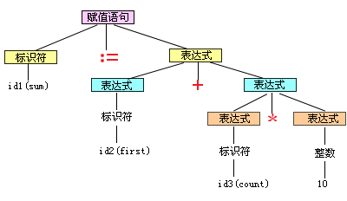
id1:=id2+id3*10 的语法树

Slide 26
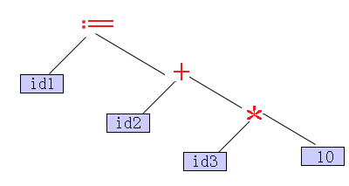
id1:=id2+id3*10的语法树的另一种形式

Slide 27
(3) 语义分析(Semantic analysis)和中间代码生成
语义分析和中间代码生成
  分析（检查和计算）程序中各个语法单位的语义，翻译为中间代码形式。
  输入语法单位及其之间的关系（语法树）
  输出中间代码
  表达语义规则的主要工具是属性文法
  表达中间代码的主要工具是四元式
  主要使用语法制导的翻译方法

Slide 28
语义分析举例
错在哪里？
  例1：
  int arr[2], c;
  c = arr1 * 10;

Slide 29
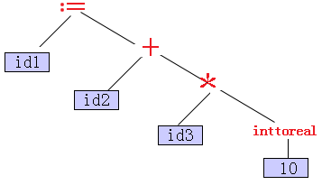
插入语义处理结点的语法树

Slide 30
例子1
C语言的源程序a = b*c + b*d 的四元式序列（赋值语句形式的四元式）：
(1) t1 = b*c
(2) t2 = b*d
(3) t3 = t1 + t2
(4) a = t3

Slide 31
例子2
源程序：
if (a<=b)
a=a-c;
c=b*c;
四元式：
t1=a>b
If t1 goto l
t2=a-c
a=t2
l: t3=b*c
c=t3
翻译成
——>

Slide 32
(4) 代码优化
优化（在理论上不是必须的）
  输入中间代码
  输出优化后的中间代码
  对中间代码进行处理，期望得到高效的代码
    删除无用代码
    减少冗余
  目前不要对优化寄予过高的期望
    现在不能优化算法
    将来也许能在一定范围内自动选择算法或重构

Slide 33
(5) 目标代码生成
目标代码生成
  输入中间代码
  输出目标代码
  涉及的知识包括目标机器指令的选取、寄存器的分配、运行时存储空间组织等
  可以根据目标机的模型，对目标代码进一步进行优化

Slide 34
符号表管理
记录源程序中使用的名字(标识符)
收集每个名字的各种属性信息
  类型、作用域、分配存储信息
名字 | 信息
… | …

Slide 35
出错处理
检查错误、报告出错信息、排错、恢复编译工作
词法错误和语法错误可由编译程序在编译时刻查出。
语义错误常采用下列方式查出：
  静态模拟检查：
  动态调试检查：

Slide 36
编译程序的结构
词法分析程序
语法分析程序
语义分析程序
中间代码生成程序
代码优化程序
目标代码生成程序
符号表管理程序
出错管理程序

Slide 37
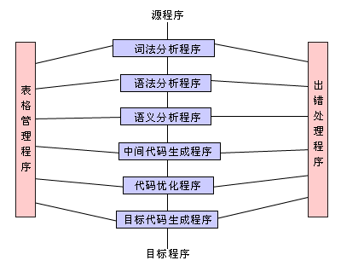
编译程序的结构框图
编译的各个阶段

Slide 38
概念：趟（遍）
一个编译程序的工作分成若干个阶段来完成。每个阶段读入整个输入并进行处理的过程称为趟（或遍，pass）。
一个编译系统可以看成是一个变换系统进行一系列的变换，即
(SL,L1),(L1,L2),….(Lk,TL)
其中SL为源语言，TL为目标语言
几趟编译程序：

Slide 39
编译原理课程的学习内容
程序设计语言之间的翻译方法
  翻译的必要性和可能性
  定义语言的方法
  翻译的活动、步骤及相关数据结构、算法和理论
    词法分析（重点）
    语法分析（重点）
    语义分析和中间代码生成（重点）
    优化和目标代码生成

Slide 40
编译技术的发展
第一个编译程序出现在20世纪50年代早期，多是将算术公式翻译成机器代码
20世纪50年代末，提出并研制编译程序的编译程序，
20世纪60年代起，出现自展技术（用被编译的语言来书写该语言自身的编译程序）。

Slide 41
编译实现方式的发展
手工
    机器语言
    汇编语言
    系统程序设计语言
自动构造工具
    lex
    yacc

Slide 42
编译技术的应用
语言的结构化编辑器
语言程序的调试工具
预处理程序
高级语言之间的转换工具

Slide 43
研究领域
并行编译技术：
交叉编译技术：如嵌入式应用
硬件描述语言及其编译技术：如芯片设计

Slide 44
交叉编译
交叉编译程序
  产生不同于宿主机的机器代码的编译器
可变目标编译器
  前端与目标机无关的编译器
A(L)=>A 求生成B(L)=>B的方法
  构造C = L(L)=>B
  对C = L(L)=>B, 用A(L)=>A，得到C = A(L)=>B,
  对C = L(L)=>B, 用A(L)=>B，得到C = B(L)=>B

Slide 45
本章小结
高级程序设计语言通常有解释和翻译两种执行方式。
从功能上说,编译程序是一个翻译程序,将高级语言的程序翻译成低级语言的程序。
一个编译过程可划分成词法分析、语法分析、语义分析、中间代码生成、代码优化、目标代码生成六个阶段。
编译技术会应用在很多领域。

Slide 46
相关概念
源语言
目标语言
源程序
目标程序
运行子程序
趟

Slide 47
参考书（1）
Tomas Pittmn, The art of Compiler Design theory and Practice, Prentice-Hall 1992
Charles N. Fischer, Richard J. Leblanc, Crafting A Compiler, The Benjamin/Cummings Publishing Company 1988
ALFRED V. AHO, RAVISETHI, JEFFREY D. ULLMAN, Compilers Principles, Techniques and Tools ADDISSON-WESLEY 1986

Slide 48
参考书（2）
Terrence W.Pratt,Marvin V.Zelkowitz Programming Languages Design and Implementation, Prentice-Hall 1996
Bennett, J.P.,Introduction to Compiling techniques: a first course using ANSI C,LEX and YACC.-2nd ed- , The McGRAW-HILL Publishing Company 1996
David A. Watt, Programming Language Syntax and Semantics,Prentice Hall 1991
Modern Compiler Design, 现代编译程序设计，人民邮电出版社

Slide 49
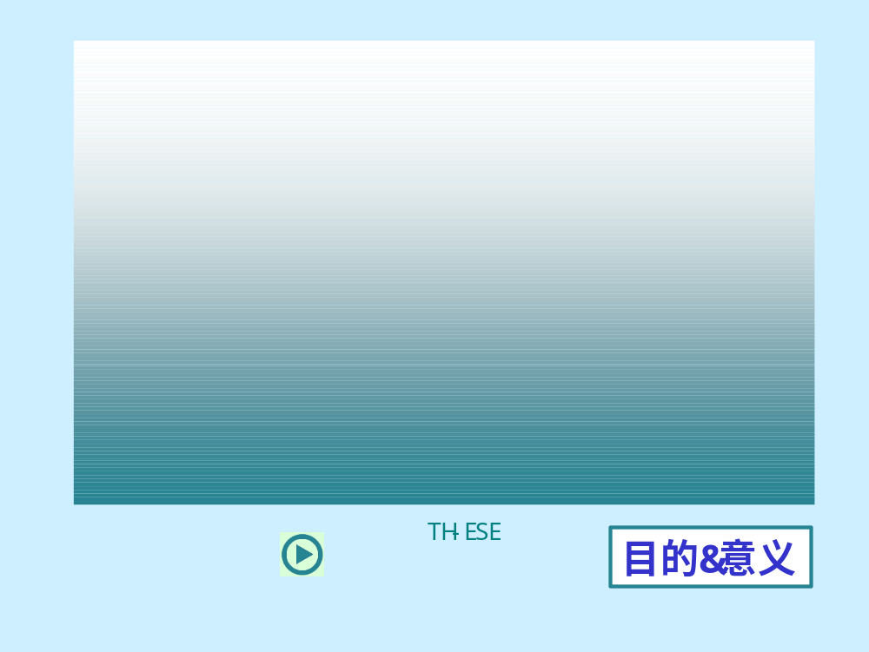
嵌入式系统的研究意义及其现状
多级化和多元化的嵌入式系统的发展为我国自主版权的嵌入式软件开发带来机遇
昂贵的国外开发软件给我国造成了巨大经济损失
国外开发环境产品与国产OS的无缝连接水平有限,制约了我国新一代智能化数字产品的发展
嵌入式软件开发环境的市场增长迅速

Slide 50
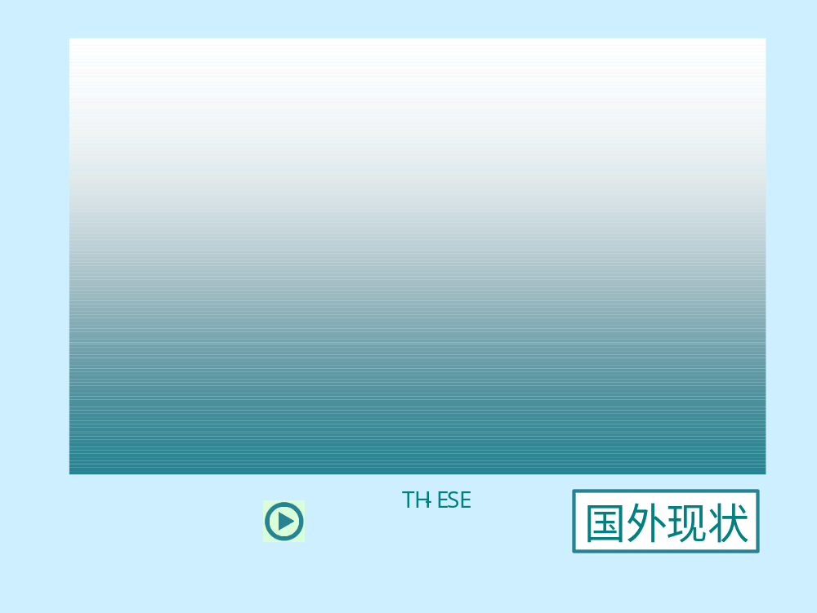
国际市场上已经出现了以VRTX、VxWorks、pSOS和Windows CE为代表的近40个嵌入式操作系统家族，支持不同处理器的200多个产品.
应用开发平台虽然可支持多种处理器但不能支持我国自行研制的新型处理器，另外，这类产品中存在着各种问题，如将不需要的库函数链接到了嵌入式应用程序中，优化后的代码调试时调试器往往出现各种错误.
目前国外研究方向主要有以下几个方面：提高嵌入式系统的实时性；编译优化；支持面向对象的网络语言的编译和调试工具。

Slide 51
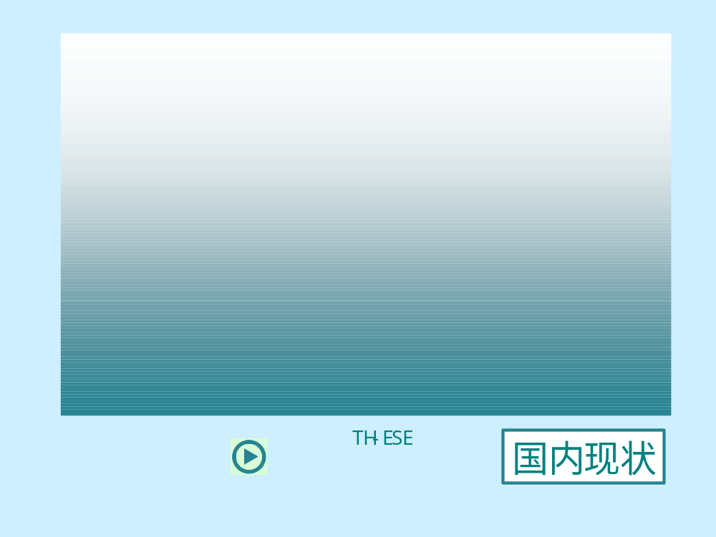
■ 国内有多家企业和学校研究嵌入式操作系统.
■ 在嵌入式软件开发环境研究方面有清华计算机系为台湾金远见公司开发的WBASIC交叉编译系统。
■ 国内使用的嵌入式软件开发环境，几乎全是国外引进，自主开发成果极少。
■ 可扩展的嵌入式软件开发环境所涉及的关键技术是多目标交叉编译和交叉调试，国内目前在这些方面没有什么突破。

Slide 52
电子答疑
E-mail: wanghaiwen@sina.com
Tel: 82022966（灵）
如有什么建议和问题，课后可E-mail或电话联系。

Slide 53
Thanks!

